Slide 1


স্বাগতম

Slide 2
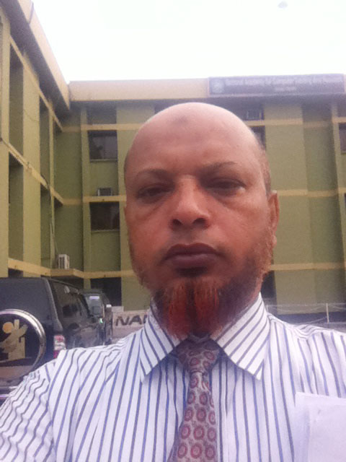
পরিচিতি
আল আলিমুল রাজি।
সহকারী অধ্যাপক।(অর্থনীতি)
মোবাইল: ০১৭৪৬৯৬৯৯৯৮।
Email: razibsirap@gmail.com
দাউদপুর বালিকা উচ্চ বিদ্যালয় ও কলেজ।
দাউদপুর, নবাবগঞ্জ, দিনাজপুর।
শ্রেণি: একাদশ।
বিষয়: অর্থনীতি ১ম পত্র।
অধ্যায়: দশম।
সময়: ৪৫ মি:।
তারিখ: 2৫/06/2020
Notes:
nvjfktorytthtr

Slide 3
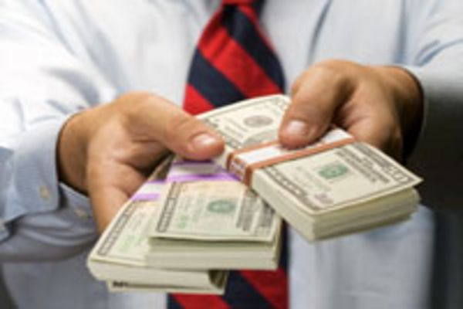
ছবিতে কী দেখতে পাচ্ছ?
একটি মানুষের হাতে কিছু অর্থ।
দেশে প্রচলিত এ ধরনের অর্থকে অর্থের যোগান বলে।?

Slide 4
পাঠের বিষয়
অর্থের যোগান
(Suplly of Money )

Slide 5
শিখন ফল
মুদ্রার যোগান বা অর্থের যোগান কাকে বলে তা বলতে পারবে।
১
মুদ্রার যোগান বা অর্থের যোগান উপাদান সমূহ ব্যাখ্যা করতে পারবে।
2

Slide 6
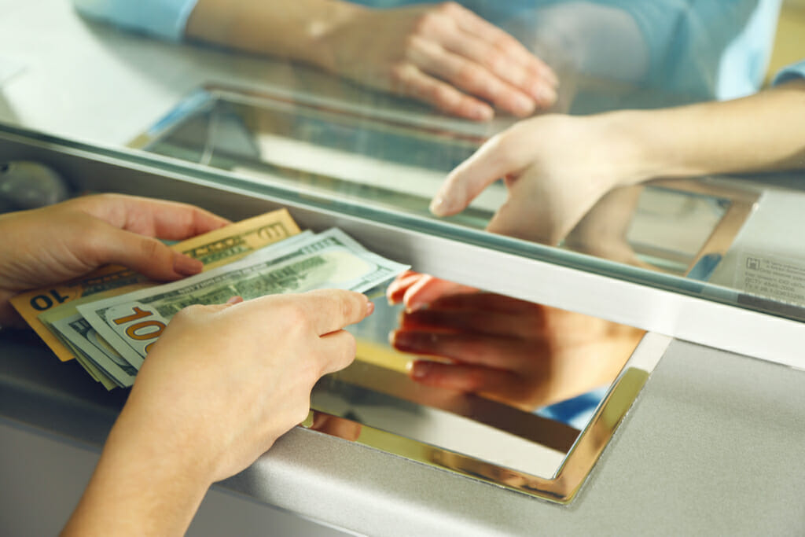
অর্থের যোগান সংকীর্ণ অর্থে
একটি নির্দিষ্ট সময়ে একটি দেশে প্রচলিত মুদ্রা ও ব্যাংকে রক্ষিত চাহিদা আমানতের সমষ্ঠিকে অর্থের যোগান বা মুদ্রান যোগান বলে ।
প্রচলিত মুদ্রা
ব্যাংকে রক্ষিত চাহিদা আমানত

Slide 7
অর্থের যোগান
অধ্যাপক মিল্টন ফ্রিডম্যান বলেন,‍ “মুদ্রার যোগান বলতে জনগনের হাতের মুদ্রা, ব্যাংকে রক্ষিত চাহিদা আমানত এবং মেয়াদি আমানতের সমষ্ঠি।
সংকীর্ণ অর্থে অর্থের যোগান
ব্যাপক অর্থে অর্থের যোগান
এখানে MS = মুদ্রার যোগান।
CU = জনগনের হাতের মুদ্রা।
DD = ব্যাংকে রক্ষিত চাহিদা আমানত।
এখানে MS = মুদ্রার যোগান।
CU = জনগনের হাতের মুদ্রা।
DD = ব্যাংকে রক্ষিত চাহিদা আমানত।
TD = ব্যাংকের মেয়াদি আমানত
MS = CU + DD
MS = CU + DD + TD

Slide 8

একক কাজ
সময় : ০৩মি:
মুদ্রার যোগান বা অর্থের কাকে বলে?
একটি নির্দিষ্ট সময়ে একটি দেশে প্রচলিত মুদ্রা ও ব্যাংকে রক্ষিত চাহিদা আমানতের সমষ্ঠিকে অর্থের যোগান বা মুদ্রান যোগান বলে ।

Slide 9
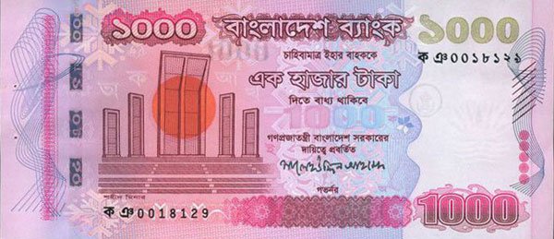
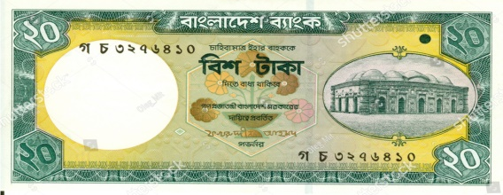
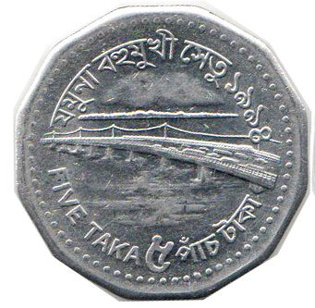
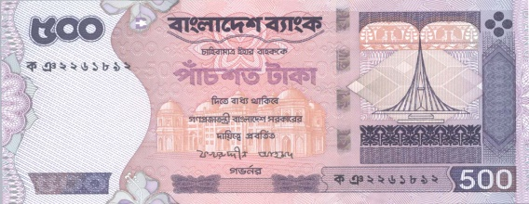
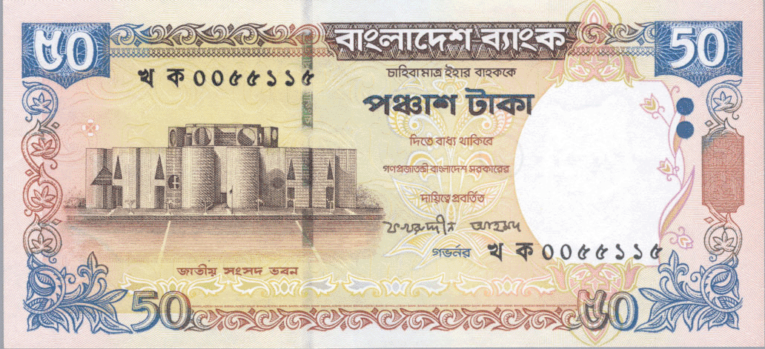
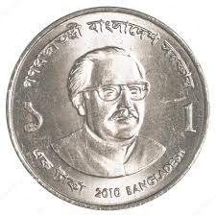
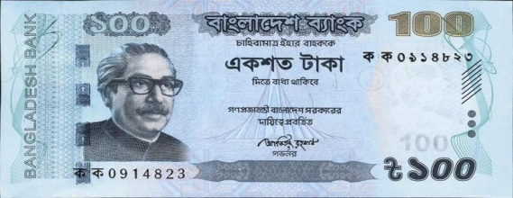
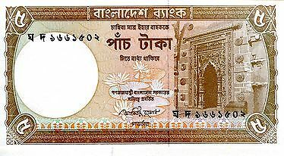
মুদ্রার যোগানের উপাদান
প্রচলিত কাগজি নোট ও ধাতব মুদ্রা (CU) দেশের সরকার ও কেন্দ্রীয় ব্যাংক যে কাগজি নোট ও ধাতব মুদ্রা প্রচলন করে তা হলো মুদ্রার সবচেয়ে গুরুত্বপূর্ণ মৌলিক উপাদান।

Slide 10
মুদ্রার যোগানের উপাদান
ব্যাংকের চাহিদা আমানত (DD) ব্যাংকে গচ্ছিত আমানত যা যে কোন সময় চেকের মাধ্যমে তোলা যায়। এধরনের আমানত নগদ মুদ্রার মতোই, কারণ চেকের মাধ্যমে দেনা পরিশোধ করা যায়।
চেক প্রদানের মাধ্যমে ব্যাংক থেকে টাকা উত্তোলন
চাহিদা আমানত হিসাবে গন্য
সকল নগদ ঋণ হিসাব।
মেয়াদ উত্তীর্ণ ঋণ হিসাব।
তলবি হিসাব।
পেমেন্ট অর্ডার, ডিমান্ড ড্রাফট, প্রদেয় বিল ইত্যাদি।
সঞ্চয়ী হিসাবের চাহিদা আমানতের অংশ ইত্যাদি।

Slide 11
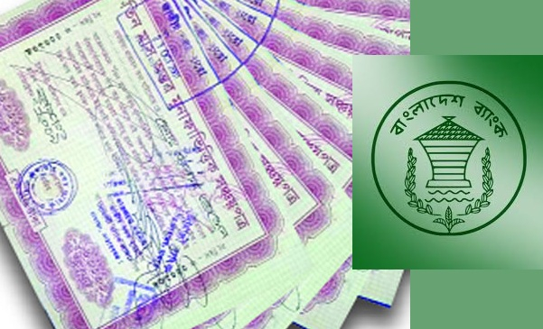
মুদ্রার যোগানের উপাদান
ব্যাংকের মেয়াদি আমানত (TD): ব্যাংক বা কোনো আর্থিক প্রতিষ্ঠানে গচ্ছিত আমানত যা নির্দিষ্ট সময়ের পূর্বে সুদসহ তোলা যায় না, তাকে মেয়াদি আমানত বলে।
তিন মাস আন্তর মূনাফা ভিত্তিক সঞ্চয়পত্র
মেয়াদী আমানতের উপাদান
বিশেষ নোটিশে উত্তোলনযোগ্য আমানত।
সঞ্চয়ী হিসাবের মেয়দী অংশ।
চাকরিরত ব্যক্তিদের প্রভিডেন্ট ফান্ড ও বীমা ইত্যাদি।

Slide 12
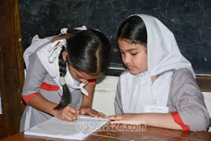
জোড়ায় কাজ
সময়: ০৭ মিনিট
মুদ্রা যোগানের বা অর্থের যোগানের উপাদান কয়টি ও কী কী?
অর্থের যোগানের উপাদান 3টি। যথাঃ (১) প্রচলিত কাগজি নোট ও ধাতব মুদ্রা (CU) ।(২) ব্যাংকের চাহিদা আমানত (DD)
(৩) ব্যাংকের মেয়াদি আমানত (TD):

Slide 13

দলীয় কাজ
সময়: ০৬ মিনিট
ব্যাংকের চাহিদা আমানত ও মেয়াদি আমানতের মধ্যে ৩টি পার্থক্য লিখ?

Slide 14
মূল্যায়ন
১। “মুদ্রার যোগান বলতে জনগনের হাতের মুদ্রা, ব্যাংকে রক্ষিত চাহিদা আমানত এবং মেয়াদি আমানতের সমষ্ঠি।” কথাটি কার?
(ক) ফ্রিডম্যান (খ) মার্শাল
(গ) কেন্ট (ঘ) বোল্ট
২। ব্যাংকের সঞ্চয়ী আমানত প্রধানত কত প্রকার---
(ক) ২ (খ) ৩
(গ) ৪ (ঘ) ৫

Slide 15

বাড়ির কাজ
তোমাদের বাবা মায়ের যে ব্যাংকে সঞ্চয়ী আমানত বা ব্যাংক হিসাব আছে তার নাম লিখে আনবে।

